Slide 1

FÖRÄLDRAMÖTE P2016

Slide 2
Dagordning
Vilka är vi?
LAIK:s Ledord och policy
Förväntningar på spelare, föräldrar och ledare
Gullmarscupen
Spel 7-7
Träningar, Sammandrag
Bollvärdar

Slide 3
Tränarna
Oliver Karlsson
Alexander Schultzberg
Markus Johansson
Mikael Koivuhuhta

Slide 4

Ledord
L – Lärorikt
A – Alla ska få vara med!
I – Inställning
K - Kamratskap

Slide 5
Från Policyn …..
MÅLSÄTTNING
LAIK har som mål att utveckla fotbollsglädje och fotbollskunnande i stora årskullar av unga fotbollsspelare och att få dem att behålla sitt fotbollsintresse så långt upp i åldrarna som möjligt. Klubbens framgång ska inte mätas i antal vunna matcher utan i hur många spelare vi får med oss hela vägen från knatteåren (fotbollslekis) till junioråldern och sedan vidare mot seniorlaget (A-lag och B-lag) och i framtiden ledare. Målsättningen är att fostra bra och välutbildade fotbollsspelare såväl som goda kamrater samt att få med lika många flickor som pojkar.
UPPGIFT
LAIK vill visa på ungdomsidrotten som en positiv kraft. Idrott handlar inte minst om att forma den egna identiteten, att i gemenskap med andra lära sig ta ansvar och visa hänsyn. Både lagets framgångar och besvikelser blir viktiga byggstenar i barnens personliga utveckling. Det är själva färden som är resans mål!

Slide 6
Förväntningar på spelare
FÖR ATT VERKA FÖR EN FUNGERANDE VÄRDEGRUND FÖRVÄNTAS ATT MAN:
- Kommer i tid till träningar och matcher och alltid gör sitt bästa
- Är en bra kamrat
- Behöver inte vara bäst men försök alltid göra ditt bästa
- Använder ett bra och vårdat språk där svenska är det språk vi använder för att kommunicera med varandra
- Hör av sig i god tid om man inte kan delta i kommande match eller träning
- Lyssnar på tränarna och domaren
- Håller ihop, vi är ett lag
- Tackar efter matchen
- Fokuserar på glädjen i fotbollen, inte resultatet
- Använder sociala medier på ett schysst sätt och inte till att prata nedsättande om någon/några eller på andra sätt kränka någon.
Framförallt: Var positiv!

Slide 7
Förväntningar på föräldrar
- Se till att ditt barn kommer i tid till träningar och matcher
- Följ gärna med ditt/dina barn på träningar och matcher
- Respektera tränarens och domarens beslut
- Heja gärna på laget, men instruera inte!
- Inte kritisera spelare, vare sig de egna eller motspelarna
- Fokusera på glädjen i fotbollen och inte resultatet
- Hjälpa till vid klubbens arrangemang.
- Hjälpa till i laget med tvättning av matchkläder och körning till träning och match.
- Att vi pratar svenska med varandra så att alla använder samma språk
- Att någon eller några föräldrar i varje lag ställer upp som lagföräldrar och på så vis avlastar ledaren med administrativa göromål.
Framförallt: Var positiv!

Slide 8
Förväntningar på ledare
Kommunicerar via laget.se
Att man är rättvis och inte favoriserar någon spelare.
- Att man hjälper till att bygga upp spelarnas självförtroende
- Att man samarbetar med alla inom Lysekils AIK, vi tillhör samma förening!
- Att man uppmuntrar barnen/ungdomarna, ge beröm!
- Att man ser till att alla får spela och att alla får möjlighet att spela på olika platser i laget.
- Att man är en god förebild
Bemötande föräldrar och barn
sträva efter att hålla oss ajour med utbildning
lyhörda för dålig attityd bland barnen
Vad tycker ni föräldrar?
Framförallt: Var positiv!

Slide 9
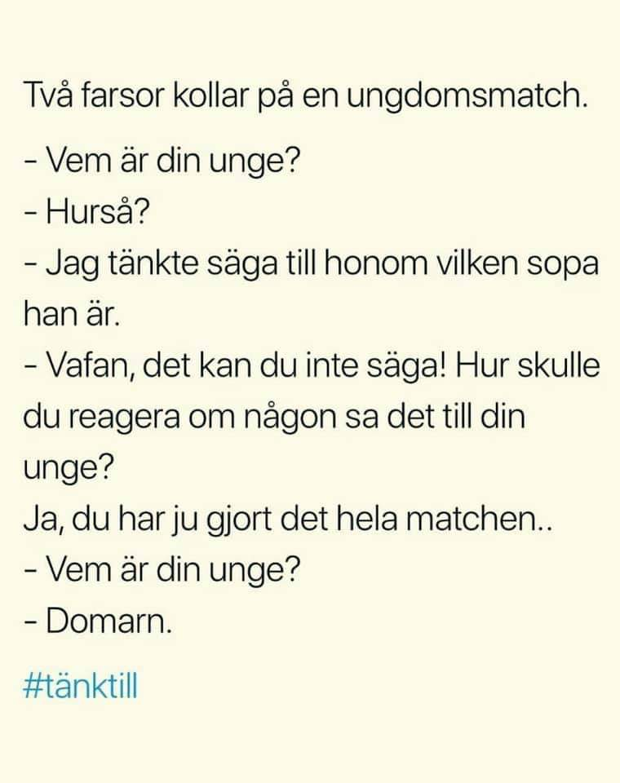

Domare

Slide 10
Seriespel
7 mot 7
Målsättning
Målet med 7 mot 7 är att spelarna ska ha roligt och samtidigt lära sig så mycket som möjligt. Alla spelare ska ges förutsättningar att utvecklas utifrån sina förutsättningar.
Hur spelar 10-12-åringar fotboll?
Förmågan att samarbeta ökar och spelarna uppfattar allt mer av vad som händer omkring dem. I anfallsspelet syns detta främst genom att passningsspelet och spelbarheten förbättras. I försvarsspelet förstår spelarna allt bättre vilka ytor och motståndare som är bra att bevaka.

Slide 11
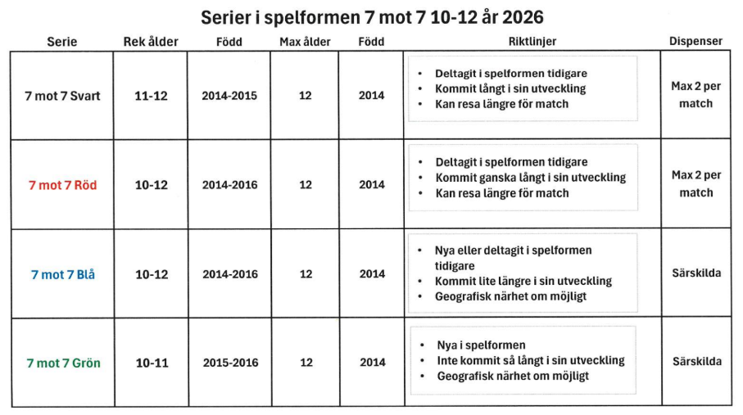
Seriespel

Slide 12
Gullmarscupen 7-9/8
Gullmarscupen
Över 100 lag kommer till Lysekils fotbollsfest.
I augusti anordnar LAIK Gullmarscupen, en härlig fotbollsfest för både flickor och pojkar i åldrarna 6-12 år. Cupen lockar över 100 lag från västra Sverige som kan njuta av fotboll på fantastiska Gullmarsvallen, precis bredvid ligger Pinneviksbadet där barnen badar och fiskar krabbor mellan matcherna. Gullmarscupen är öppen för tjejer och killar som spelar spelformerna 3-mot-3, 5-mot-5 och 7-mot-7. Alla lag spelar 4 matcher med speltiden 1x20 min. För 3v3 gäller speltiden 2x8 min. Inga resultat eller tabeller räknas och alla får medaljer. Alla matcher spelas på gräs. För att Gullmarscupen skall kunna genomföras kommer ni föräldrar att få hjälpa till. Den av dagarna, lördag eller söndag, ert barn inte spelar kommer ni ha uppgifter att utföra på cupen. Många som hjälper till innebär mindre arbete för var och en. Vi har anmält 2 lag.

Slide 13
Sälja, baka, ställa upp ……
Föreningen kräver inte mycket. Men det som krävs av alla föräldrar är:
- Sälja Newbody
- Gullmarscupen
- Bingolotto vid jul om vi vill för lagkassan
- Betala medlemsavgiften som är 7-14 år:
200 kr (medlemsavgift) + 400 kr (Träningsavgift) = 600 kr
- Hålla kiosken öppen vid hemmamatcher på hemmaplan. Förenklas förhoppningsvis med gemensamma speldagar.
- En lagförälder i varje lag som avlastar ledarna med administrativa göromål.
Övriga aktiviteter för att få in pengar till lagkassan bestäms av resp. lag.
Glöm inte att vi är en ideell förening och vi ledare kan inte göra allt. Vi måste ha hjälp!

Slide 14

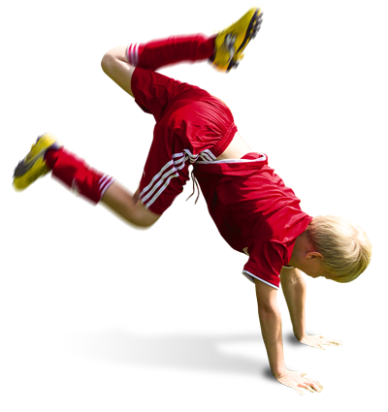
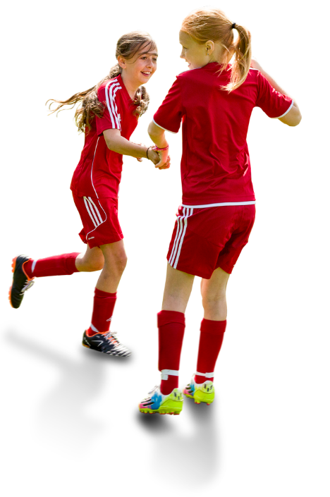
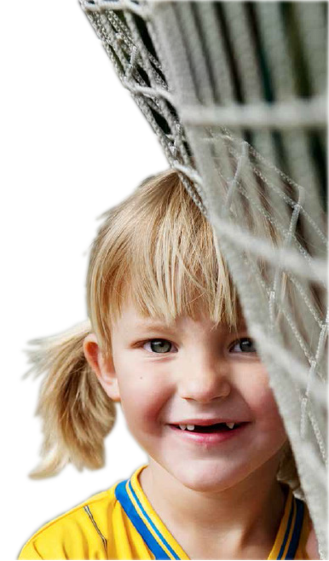
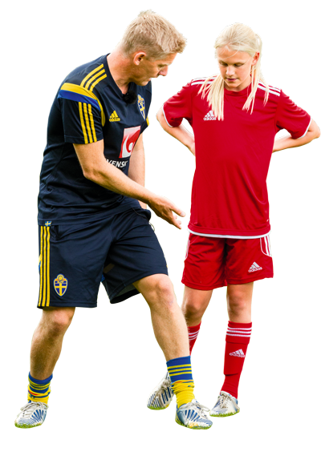
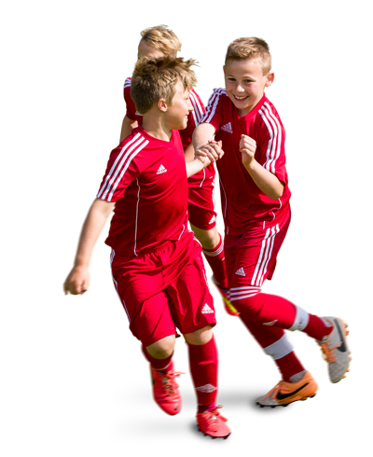
LYSEKILS AIK
Barns behov
Barns behov
Lek
Rörelseglädje
Kompisar
Lära sig

Slide 15
LYSEKILS AIK
Individuell utveckling
Utvecklingen kan liknas vid en trappa.
Barnet tar sig uppför hela tiden, lär sig att använda sin kropp och sitt huvud.
Men varje barn har en egen trappa med olika trappavstånd.

Slide 16
LYSEKILS AIK
Långsiktigt lärande
Träna för att nå din topp 19 år +
4. Träna för att prestera 15-16 år
11 mot 11
3. Träna för att lära 13-14 år
9 mot 9
2. Lära för att träna 10-12 år
7 mot 7
1. Fotbollsglädje 8-9 år
5 mot 5
Aktiv start 6-7 år
3 mot 3

Slide 17
LYSEKILS AIK
11 mot 11
15-19 år
Kollektivt spel med hela laget
9 mot 9
13-14 år
Kollektivt spel med flera spelare
7 mot 7
10-12 år
Kollektivt spel med få spelare
5 mot 5
8-9 år
Spel med närmaste medspelare
3 mot 3
6-7 år
Individuellt spel
3 mot 3
6-7 år
Individuellt spel

Slide 18
LYSEKILS AIK
Tematräningar
7v7
Individuellt spel – jag och bollen!/Spel med närmaste medspelaren
Göra mål
Skott
Anfallsspel
Driva
Utmana (finta och dribbla)
Vända
Passning 2-2
Försvarsspel
Ta bollen
Förhindra mål
Målvaktsspel, rädda skott
Träningsupplägg
LEKAR
Stationsträning
stationer med spel
stationer med teknik
Träningarna ska ha hög aktivitetsnivå och ge möjlighet till många bollaktioner

Slide 19
BESKRIVNING AV SPELET
7
LYSEKILS AIK
Fotboll
Anfallsspel
Omställning
Försvarsspel
Speluppbyggnad
Kontring
Återerövring
av bollen
Förhindra
speluppbyggnad
Komma till avslut
och göra mål
Förhindra och
rädda avslut

Slide 20
DE FYSISKA GRUNDKVALITETERNA
12
LYSEKILS AIK
ÅLDER
6
7
8
9
10
11
12
13
14
15
16
17
18
19
Koordination
Styrka
Rörlighet
Snabbhet
Uthållighet
1
1
1
1
1
1
1
2
2
2
5
5
8
9
10
9
8
7
6
5
4
3
2
1
1
1
1
1
5
5
5
4
3
2
1
1
1
2
2
3
3
3
3
3
3
1
1
1
1
1
1
3
4
5
6
7
10
10
10
10
10
7
6
5
4
3
1
1
1
1
Siffran 1 = hög prioritering: Siffran 10= låg prioritering

Slide 21
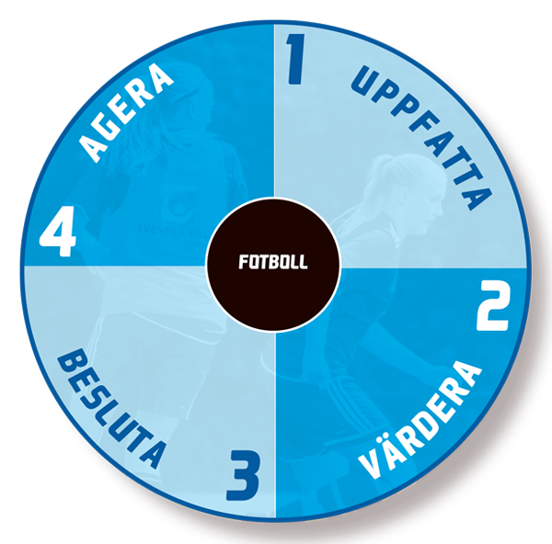
LYSEKILS AIK
Matchen
Beslutsprocessen
Låt spelarna själva
- uppfatta vad som händer
- värdera sina alternativ
- besluta vad som ska göras
- agera utefter sitt beslut
Vad är din roll som ledare under match? Om spelarna själva ska få ta beslut?
Analysera vad som händer?
Ge återkoppling på beslut och ageranden (i en positiv anda)?
Under 90 minuters fotboll tar en spelare 3000-4000 beslut

Slide 22
Träningar
Träningar
Måndag och torsdagar 16:30-18:00
Benskydd, fotbollsskor, vattenflaska, träningskläder
Uppehåll v28-30

Slide 23
Bollvärdar
30/5 och 22/8 P2016
Bollvärdar
• Minst 6-8 bollvärdar per match + en ledare/vuxen
• Alla lag ska ta ansvar för en match var
• Uppdrag & fokus:
o Bollvärdarna ska följa matchen noggrant hela tiden.
o En springer efter bollen som går ut.
o En annan ser till att en ny boll snabbt kommer in i spel.
o Det är viktigt att inte stå i vägen eller störa spelet.
• Innan matchen:
De får en snabb genomgång av uppgifterna av bollvärdsansvarig.
• Mat:
Under pausen bjuds de på:
o Korv med bröd
o Dryck
o Kexchoklad

